Slide 1
Y
조건별 펜션 검색 포탈
ouHyoo
by. Team_Youhyoo

Slide 2
목차
1기획
YouHyoo의 기획
2환경 및 팀원 소개
YouHyoo의 개발 환경
3구성
YouHyoo의 구성
4질문
질문 및 피드백 공유

Slide 3
1
기획
YouHyoo의 기획
1. 주제
검색 조건별 펜션 정보 검색 서비스
2. 제안 배경
바쁜 일상에서 쾌적하고 저렴한 펜션을 검색하는 것이 쉽지 않음
신뢰가는 후기가 없어 선택을 고민하게 됨
각 펜션들은 자신의 장점을 과대포장하여 객관적인 선택이 어려움
3. 벤치마킹 자료
떠나요 닷컴 : http://www.ddnayo.com/

Slide 4
1
기획
YouHyoo의 기획
원만한 대인관계 형성을
통한 팀워크 학습
펜션 정보 검색
웹사이트 구축을 통한
프로그래밍
실력 향상 및 복습
목적
프로젝트를 진행으로
생기는 성취감과
동기 부여
협업을 통한
실무환경 간접 경험

Slide 5
1
기획
기대 효과
1. 펜션을 검색, 비교하기 편리해진다.
2. Youhyoo의 리뷰게시판을 통해 사용자 중심의 정보를
획득 할 수 있다.
3.펜션주 입장에서도 따로 펜션을 위한 웹 페이지를 제작 할
필요없이 펜션을 홍보 할 수 있다.
4.펜션을 이용하는 고객은 펜션들의 경쟁을 통해 좀더 개선된
환경에서 펜션을 이용 할 수 있다.

Slide 6

1
기획
YouHyoo의
심볼 및 캐치프레이즈

Slide 7
1
기획
개발 일정
주요 업무 | 상세 업무 내역 | 5월 1주차 |  |  |  |  | 5월 2주차 |  |  |  |  | 5월 3주차 |  |  |  |  | 5월 4주차 |  |  |  |  | 5월 5주차
 |  | 월 | 화 | 수 | 목 | 금 | 월 | 화 | 수 | 목 | 금 | 월 | 화 | 수 | 목 | 금 | 월 | 화 | 수 | 목 | 금 | 월 | 화
업무분석 | 조구성 조별 미팅
 | 작품 선정
 | 타당성 조사
 | 작품 분석
 | 작품 기초 설계
 | 화면 스케치
업무 설계 | DB 설계
시스템개발 | 디자인, 코딩
 | 테스트
 | 피드백 실시
발표 | 최종발표
진척률 | 계획(%) | 25% |  |  |  |  | 50% |  |  |  |  | 75% |  |  |  |  | 100%

Slide 8
2
환경
개발 환경
구 분 | 항 목
O/S | Microsoft Window 7 Professional
Development Tool | Eclipse Luna
Database | MySQL 5.5
Language | HTML, CSS, Java, JSP, Javascript
Web Application Server | Tomcat 7.0
Java Version | build 1.7.0_79-b15
Teamwork Tool | Git 2.8.1, SourceTree 1.8.3.0

Slide 9





2
환경
팀원 소개 및 담당 업무
김대진
오동건
한진경
박기웅
이정은
유휴에 질문하기, 마이 페이지 담당
기타 검색기능,
디테일 뷰 담당
로그인 및 유저
관리 파트 담당
펜션에 질문하기,
리뷰 게시판 담담
팬션 사진 보기, 한번에
검색기능 담당

Slide 10
3
구성
프로젝트 구성
Site
Structure

Slide 11


페이지의 흐름
Site
Stru-
cture
Index
데이터의 흐름
select
Order,
Pension,
Room
S_Location
S_Discount
S_OnMap
S_OneShot
select
select
select
select
Pension
Pension
Pension
Pension, Room,
Roomdetail_Support,
Roomdetail_Fucility,
Roomdetail_Structure,
Roomdetail_Using

Slide 12
Site
Stru-
cture
DetailIntro
select
DetailView
select
Mypage
Login
Join
Q_Youhyoo
DetailPhoto
Pension, Room,
Roomdetail_Support,
Roomdetail_Fucility,
Roomdetail_Structure,
Roomdetail_Using
Q_Pension,
Review, Order_Room,
Order_User
User, Order,
Q_Youhyoo,
Wishlist
DetailOrder
Login_Proc
select
insert
insert
Q_Pension
Review
Pay
User
select
select
insert
insert
insert
Q_Youhyoo
update
delete
Q_Pension
Review
Order
Modify
Withdrawal

Slide 13
3
구성
프로젝트 구성
ER-Diagram

Slide 14
Review
rv_score
rv_question
rv_id
rv_date
rv_view
rv_photo
rv_pension
Q_Pension
qp_state
qp_question
qp_id
qp_date
qp_view
qp_answer
qp_pension
Zipcode
z_addr1
z_addr2
z_addr3
z_addr4
z_zipcode
Roomdetail_Around
ra_pnum
ra_sea
ra_valley
ra_river
ra_mountain
ra_island
Roomdetail_Structure
rr_pnum
rr_sndfloor
rr_single
rr_spa
rr_terrace
rr_roomamt
rr_toiletamt
Roomdetail_Support
rs_pnum
rs_market
rs_meal
rs_pet
rs_part
rs_board
rs_pickup
rs_inet
rs_movie
rs_café
rs_shuttle
Roomdetail_Facility
rf_pnum
rf_pool
rf_slide
rf_soccer
rf_footb
rf_bbq
rf_campfire
rf_karaoke
rf_basketb
rf_seminar
rf_bike
rf_4wbike
rf_servival
DB
Stru-
cture
Q_Youhyoo
qy_question
qy_id
qy_date
qy_state
qy_answer
Pension
p_num
p_name
p_addr1
p_addr2
p_addr3
u_addr4
u_addr5
u_zipcode
p_tel
p_paytype
p_account
p_intro
p_photo
p_contect
p_lat
p_lng
Wishlist
w_id
w_pnum
User
u_id
u_pwd
u_type
u_cell
u_addr1
u_addr2
u_addr3
u_addr4
u_addr5
u_zipcode
u_birth
u_email
u_point
Order_Room
o_num
o_pnum
o_pname
o_rnum
o_rname
o_peaple
o_date
o_exprice
o_price
o_state
o_group
Room
r_num
r_name
r_maxpri_wd
r_minpri_wd
r_maxpri_we
r_minpri_we
r_maxcapa
r_mincapa
r_size
r_photo
r_pension
Order_User
ou_num
ou_customer
ou_birth
ou_emercall
ou_request
ou_id
ou_cell
ou_paytype
ou_group
ou_date

Slide 15
3
구성
프로젝트 구성
Database
Structure

Slide 16
User // 회원
u_id | varchar(16) | p.k | 아이디
u_pwd | varchar(16) | n.n | 패스워드
u_type | varchar(2) | n.n | 유저 분류 (u=user, a=admin, b=business partner)
u_cell | varchar(12) | n.n | 전화번호
u_addr1 | varchar(8) | n.n | 시 또는 도
u_addr2 | varchar(8) | n.n | 구 또는 군
u_addr3 | varchar(8) | n.n | 동
u_addr4 | varchar(20) |  | 상세 주소
u_addr5 | varchar(40) | n.n | 유저의 나머지 주소
u_zipcode | varchar(7) | n.n | 우편번호
u_birth | int | n.n | 생일
u_email | varchar(16) | n.n | 이메일
u_point | int | n.n | 유저가 적립한 포인트
DB
Stru-
cture

Slide 17
Pension // 펜션
p_num | int | p.k, auto_increment | 팬션 번호
p_name | varchar(16) | n.n | 팬션 이름
p_addr1 | varchar(8) | n.n | 시 또는 도
p_addr2 | varchar(8) | n.n | 구 또는 군
p_addr3 | varchar(8) | n.n | 동
p_addr4 | varchar(20) |  | 상세 주소
p_addr5 | varchar(40) | n.n | 펜션의 나머지 주소
p_zipcode | varchar(7) | n.n | 시 또는 도
p_tel | varchar(12) | n.n | 전화번호
p_paytype | int | n.n | 지불 방법 (비트 계산으로 변환)
p_account | varchar(24) | n.n | 계좌번호
p_intro | text | n.n | 펜션 설명
p_photo | text | n.n | 펜션 사진
p_contect | text | n.n | 오시는 길
p_lat | double | n.n | 지도상 위도
p_lng | double | n.n | 지도상 경도
DB
Stru-
cture

Slide 18
Room // 방 정보
r_num | int | p.k, auto_increment | 객실 번호
r_name | varchar(10) | n.n | 갤실 이름
r_maxpri_wd | int | n.n | 성수기 주중가
r_minpri_we | int | n.n | 비성수기 주말가
r_maxpri_we | int | n.n | 성수기 주말가
r_minpri_wd | int | n.n | 비성수기 주중가
r_maxcapa | int | n.n | 최대 수용인원
r_mincapa | int | n.n | 추천 수용인원
r_size | int | n.n | 객실 크기 (평)
r_photo | text | n.n | 객실 사진
r_pension | int | n.n, (Pension p_num) | 소속 펜션 번호
DB
Stru-
cture

Slide 19
Roomdetail_Around // 주변여행지
ra_pnum | int | n.n, (Pension p_num) | 펜션 번호
ra_rnum | int | n.n, (Room r_num) | 객실 번호
ra_sea | Boolean |  | 주변 위치 – 바다
ra_valley | boolean |  | 주변 위치 – 계곡
ra_river | boolean |  | 주변 위치 – 강
ra_mountain | boolean |  | 주변 위치 – 산
ra_island | boolean |  | 주변 위치 – 섬
DB
Stru-
cture

Slide 20
Roomdetail_Support // 편의 시설
rs_pnum | int | n.n, (Pension p_num) | 펜션 번호
rs_rnum | int | n.n, (Room r_num) | 객실 번호
rs_market | varchar(300) |  | 편의 시설 – 매점
rs_meal | varchar(300) |  | 편의 시설 – 식사 제공
rs_pet | varchar(300) |  | 편의 시설 – 애완동물 수용 가능
rs_part | varchar(300) |  | 편의 시설 – 파티
rs_board | varchar(300) |  | 편의 시설 – 보드게임
rs_pickup | varchar(300) |  | 편의 시설 – 픽업여부
rs_inet | varchar(300) |  | 편의 시설 – 인터넷
rs_movie | varchar(300) |  | 편의 시설 – 영화 상영
rs_café | varchar(300) |  | 편의 시설 – 카페테리아
rs_shuttle | varchar(300) |  | 편의 시설 - 셔틀버스
DB
Stru-
cture

Slide 21
Roomdetail_Facility // 부대 시설
rf_pnum | int | n.n, (Pension p_num) | 펜션 번호
rf_rnum | int | n.n, (Room r_num) | 객실 번호
rf_pool | varchar(300) |  | 부대 시설 – 수영장
rf_slide | varchar(300) |  | 부대 시설 – 미끄럼틀
rf_soccer | varchar(300) |  | 부대 시설 – 축구장
rf_footb | varchar(300) |  | 부대 시설 – 족구장
rf_bbq | varchar(300) |  | 부대 시설 – 바비큐 그릴
rf_campfire | varchar(300) |  | 부대 시설 – 캠프파이어
rf_karaoke | varchar(300) |  | 부대 시설 – 노래방 시설
rf_basketb | varchar(300) |  | 부대 시설 – 농구장
rf_seminar | varchar(300) |  | 부대 시설 – 세미나실
rf_bike | varchar(300) |  | 부대 시설 – 자전거
rf_4wbike | varchar(300) |  | 부대 시설 – 사륜 오토바이
rf_servival | varchar(300) |  | 부대 시설 – 서바이벌 게임
DB
Stru-
cture

Slide 22
Roomdetail_Structure // 객실 내 시설
rr_pnum | int | n.n, (Pension p_num) | 펜션 번호
rr_rnum | int | n.n, (Room r_num) | 객실 번호
rr_sndfloor | varchar(300) |  | 시설 – 복측
rr_single | varchar(300) |  | 시설 – 독채
rr_spa | varchar(300) |  | 시설 – 온천
rr_terrace | varchar(300) |  | 시설 – 테라스
rr_roomamt | varchar(300) |  | 시설 – 풀빌라
DB
Stru-
cture

Slide 23
Roomdetail_Using // 이용가능 기준
ru_pnum | int | n.n, (Pension p_num) | 펜션 번호
ru_rnum | int | n.n, (Room r_num) | 객실 번호
ru_date | date
ru_until | int
ru_member | int
DB
Stru-
cture

Slide 24
Order_Room // 주문 정보
o_num | int | p.k, auto_increment | 주문 번호
o_customer | varchar(16) | n.n | 고객 이름
o_birth | varchar(8) | n.n | 연령 제한 검사용 나이
o_emercall | varchar(8) |  | 비상 연락처
o_request | varchar(8) |  | 고객 요청사항
o_id | varchar(16) | n.n, (User u_id) | 주문 고객
o_cell | varchar(12) | n.n, (User u_cell) | 고객 전화번호
o_pension | int | n.n, (Pension p_num) | 주문 펜션
o_room | varchar(10) | n.n, (Room r_name) | 주문 객실
o_date | date | n.n | 주문일
o_price | int | n.n | 가격. 주문일에 따라 가격 변동
o_paytype | int | n.n | 주문 방법
o_state | boolean | n.n | 결제 상태
DB
Stru-
cture

Slide 25
Wishlist // 위시리스트
w_id | varchar(16) | n.n, (User u_id) | Wishlist를 작성한 유저
w_pnum | Int | n.n, (Pension p_num) | 펜션 번호
DB
Stru-
cture

Slide 26
Zipcode // 주소록
z_addr1 | varchar(8) | n.n | 시 또는 도
z_addr2 | varchar(8) | n.n | 구 또는 군
z_addr3 | varchar(8) | n.n | 동
z_addr4 | varchar(20) | n.n | 상세 주소
z_zipcode | varchar(7) | n.n | 우편번호
DB
Stru-
cture

Slide 27
Q_Youhyoo // 유휴에 질문하기
qy_question | text | n.n | 고객 이름
qy_id | varchar(16) | n.n, (User u_id) | 고객 아이디
qy_date | date | n.n | 질문일
qy_state | boolean | n.n | 질문 답변 상태
qy_answer | text | n.n | 답변 내용
DB
Stru-
cture

Slide 28
DB
Stru-
cture
Q_Pension // 펜션에 질문하기
qp_state | boolean | n.n | 질문 답변 상태
qp_title | varchar(30) | n.n | 질문 제목
qp_question | text | n.n | 질문 내용
qp_id | varchar(16) | n.n, (User u_id) | 질문자
qp_date | date | n.n | 질문일자
qp_view | int | n.n | 조회수
qp_answer | text |  | 답변 내용
qp_pension | int | n.n, (Pension p_num) | 질문한 펜션 번호

Slide 29
Review // 리뷰
rv_score | int | n.n | 팬션 평가 점수
rv_question | Text | n.n | 리뷰 내용
rv_id | varchar(16) | n.n, (User u_id) | 리뷰 작성자
rv_date | date | n.n | 리뷰 작성일
rv_view | int | n.n | 조회수
rv_photo | text | n.n | 리뷰 사진
rv_pension | int | n.n, (Pension p_num) | 리뷰된 펜션 번호
rv_answer | text |  | 펜션측 리뷰 답신
DB
Stru-
cture

Slide 30
3
구성
프로젝트 구성
Story Board

Slide 31
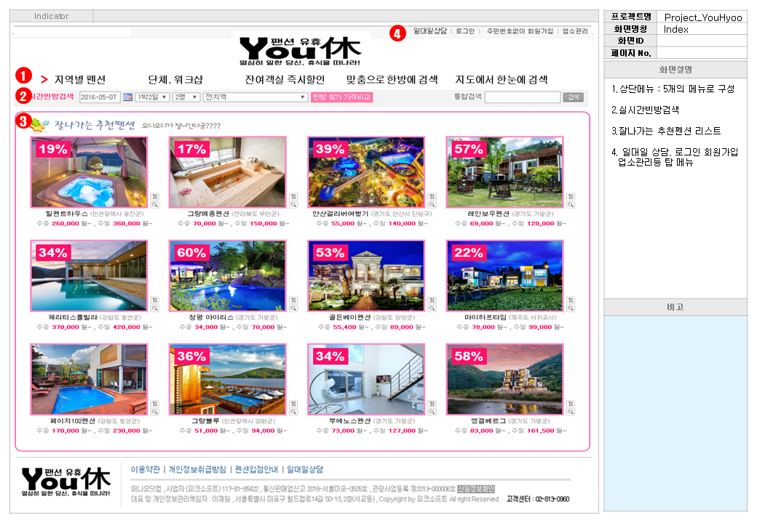
Story
Board

Slide 32
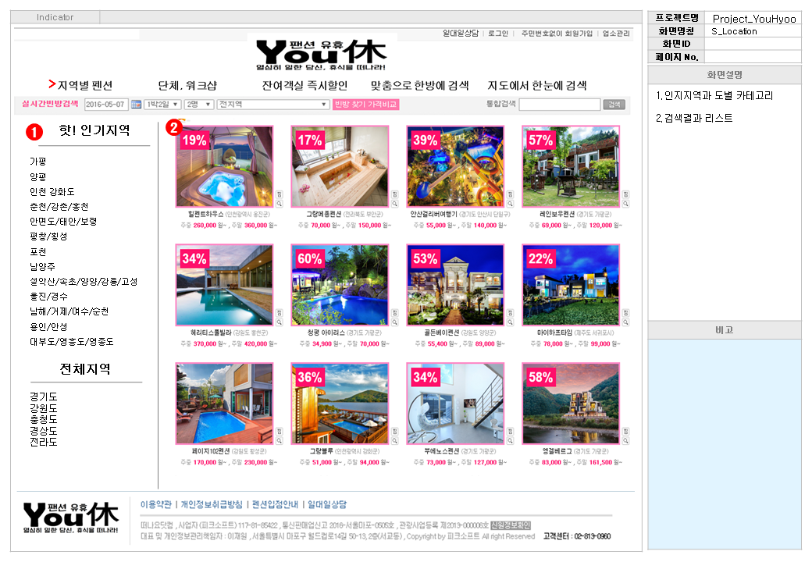
Story
Board

Slide 33
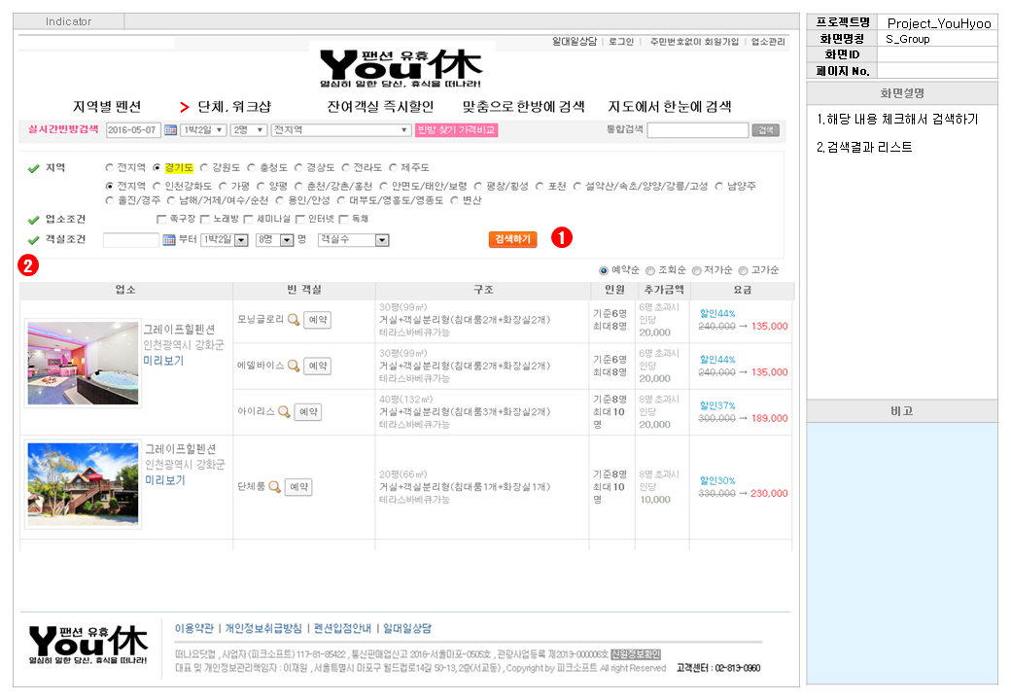
Story
Board

Slide 34
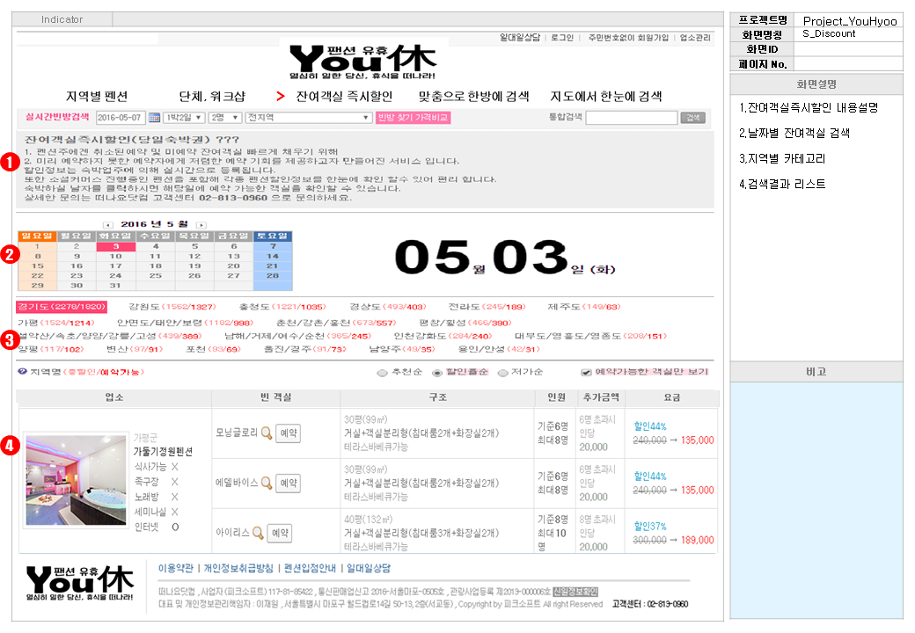
Story
Board

Slide 35
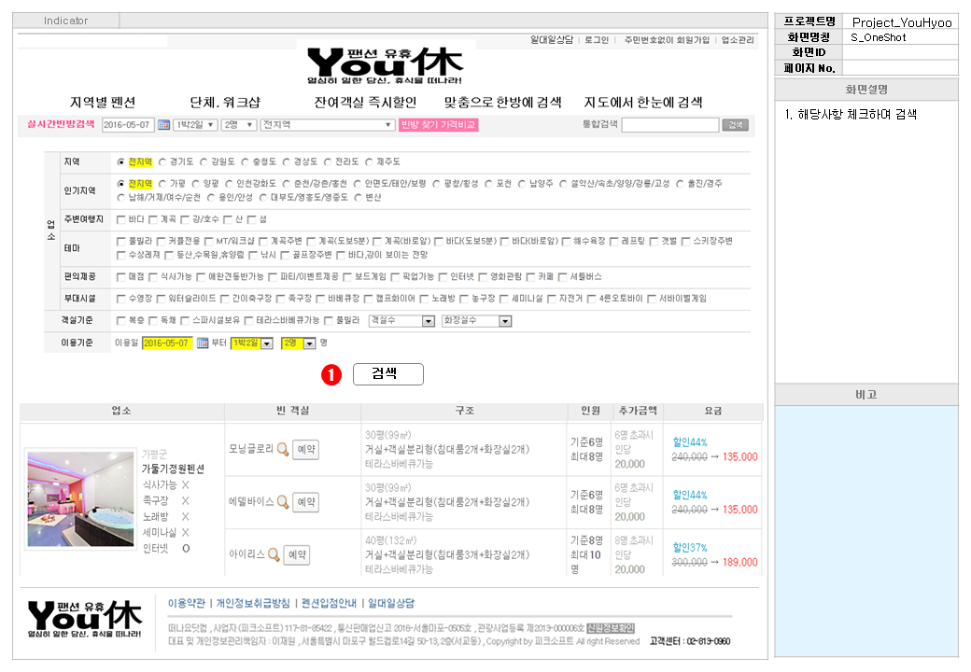
Story
Board

Slide 36
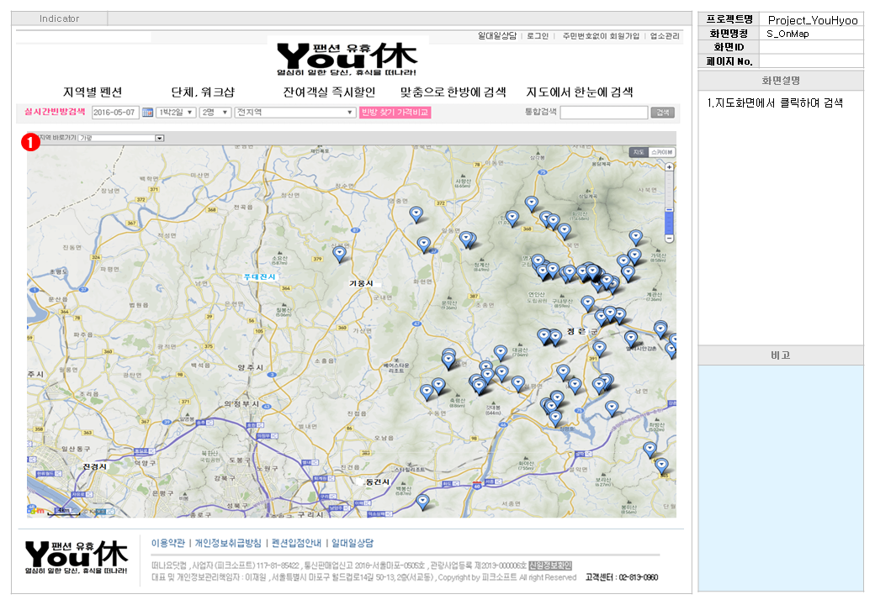
Story
Board

Slide 37
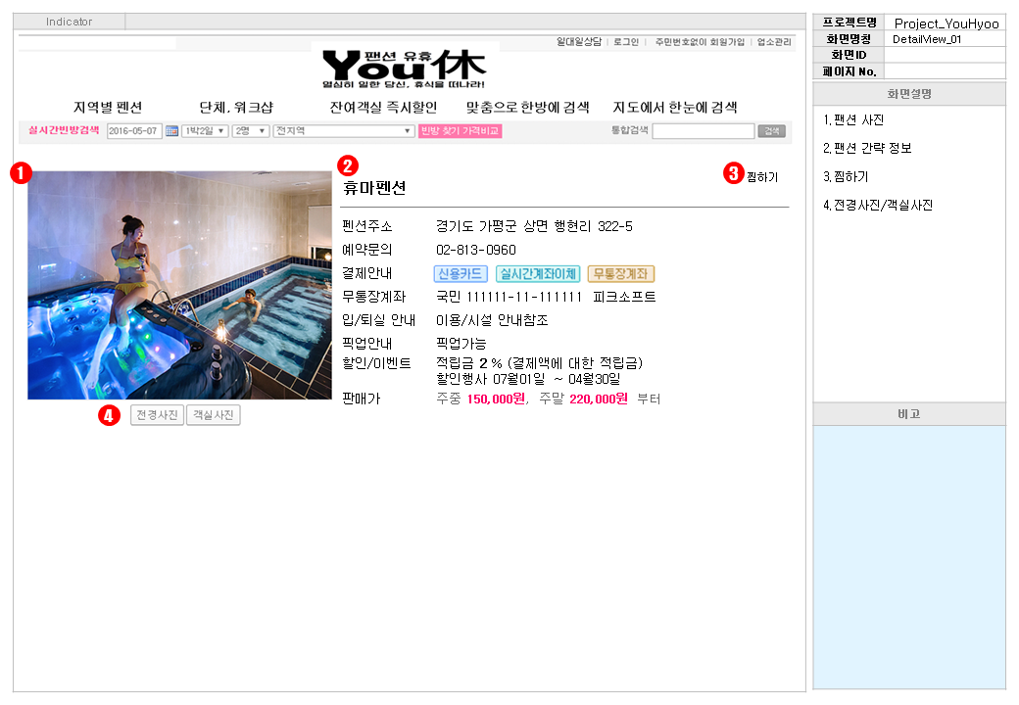
Story
Board

Slide 38
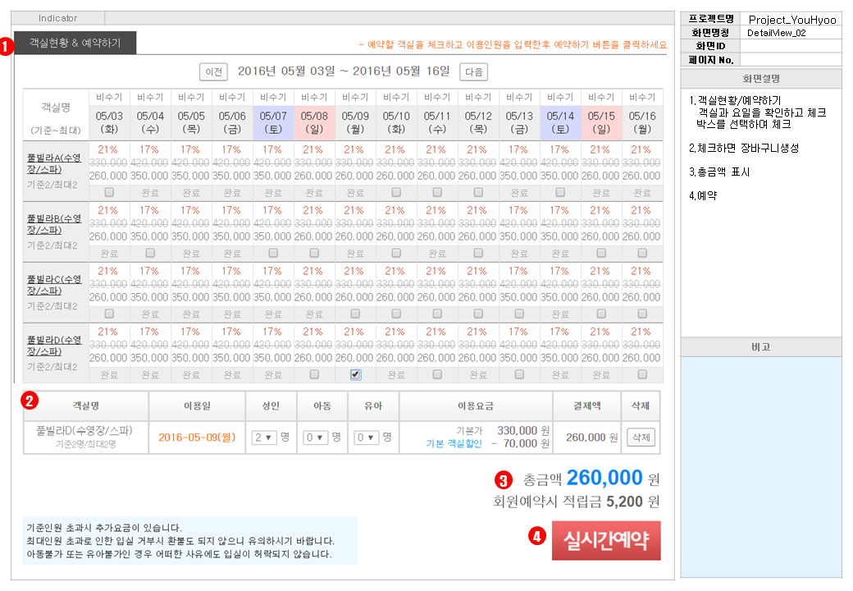
Story
Board

Slide 39
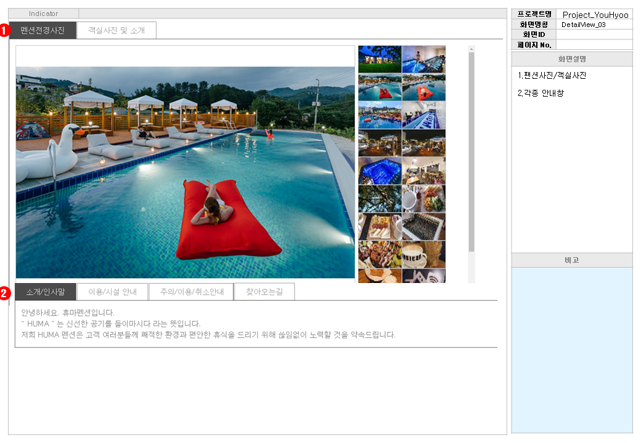
Story
Board

Slide 40
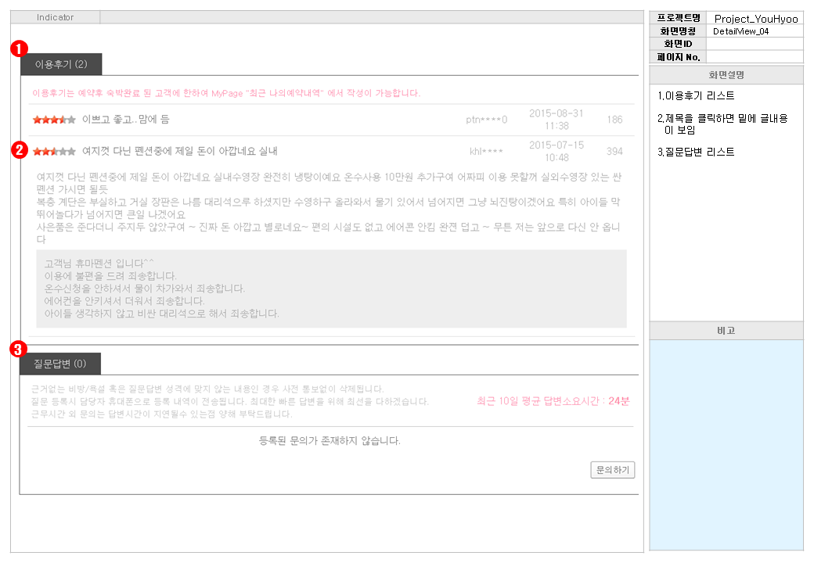
Story
Board

Slide 41
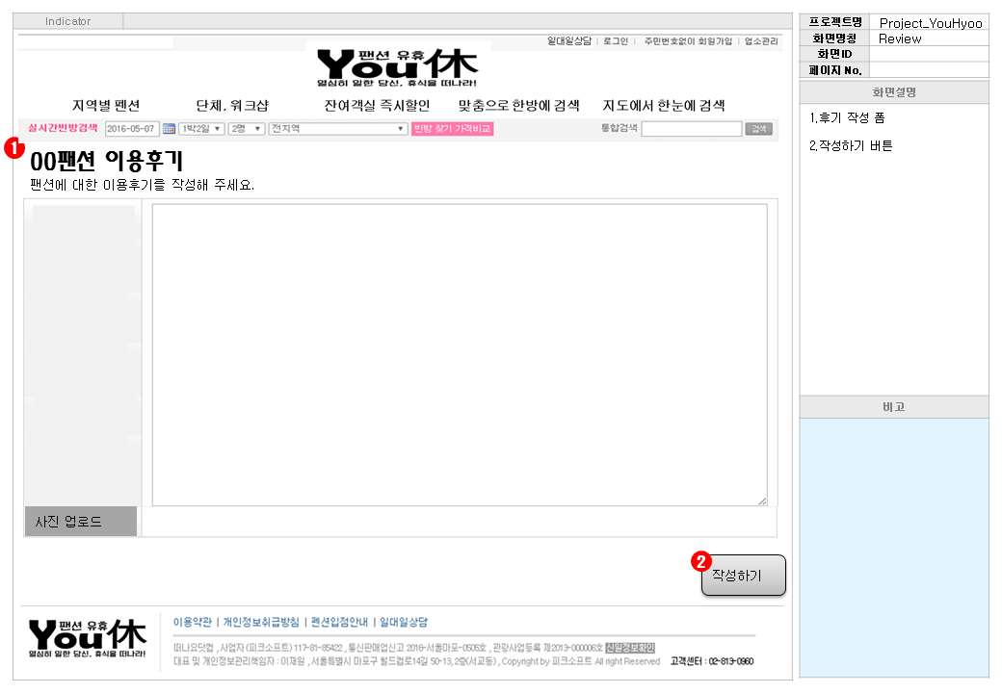
Story
Board

Slide 42
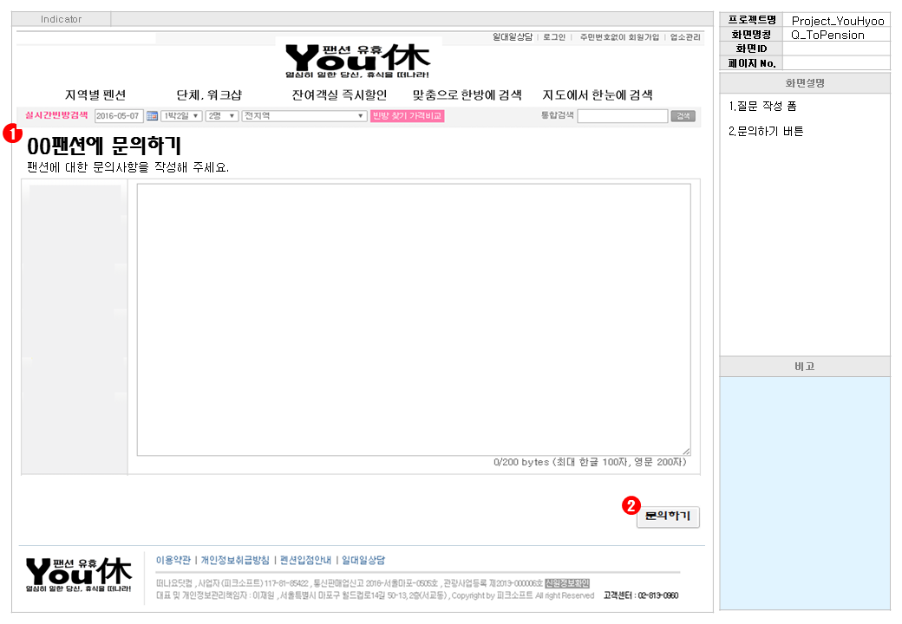
Story
Board

Slide 43
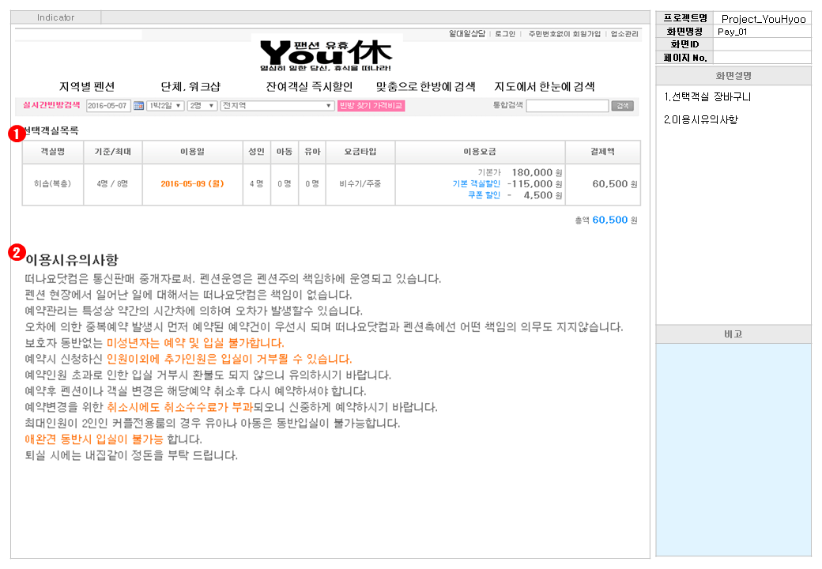
Story
Board

Slide 44
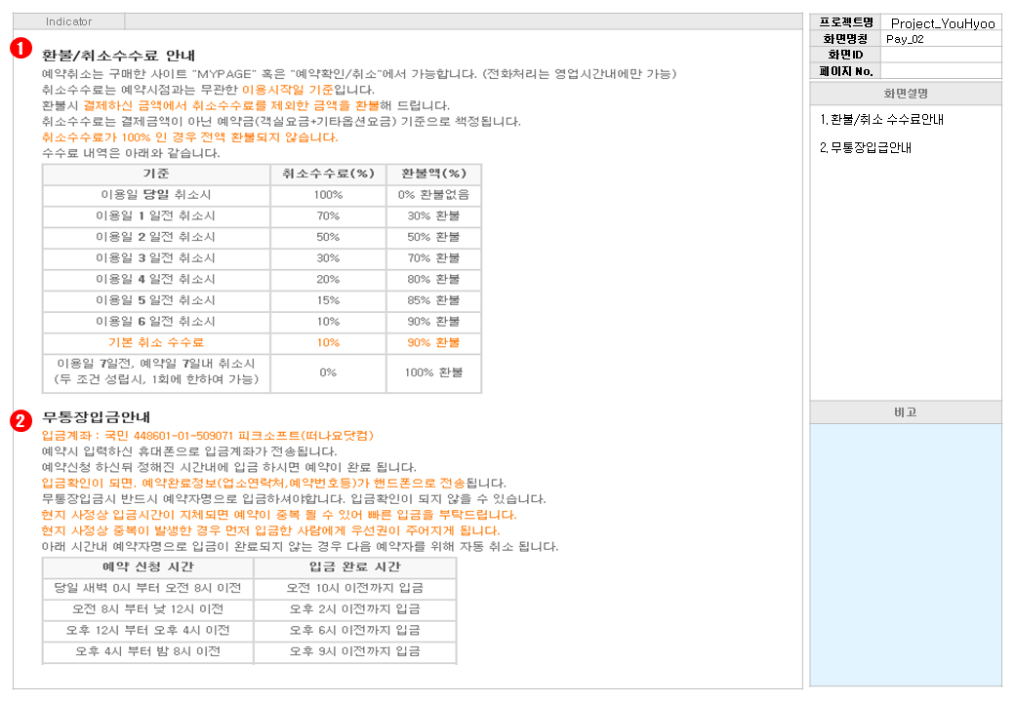
Story
Board

Slide 45
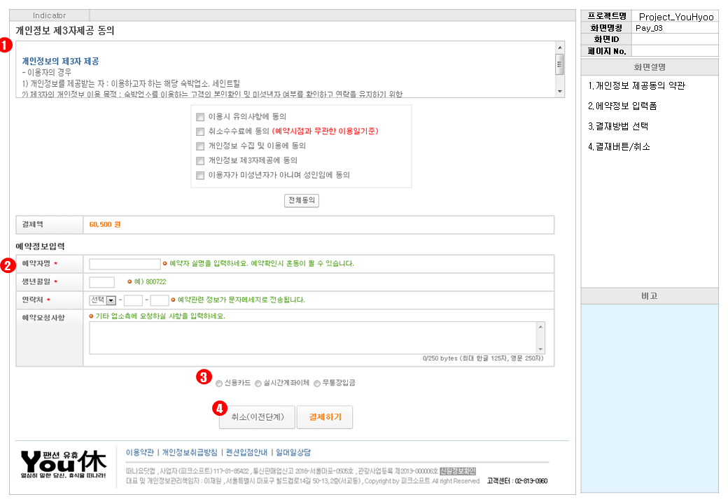
Story
Board

Slide 46
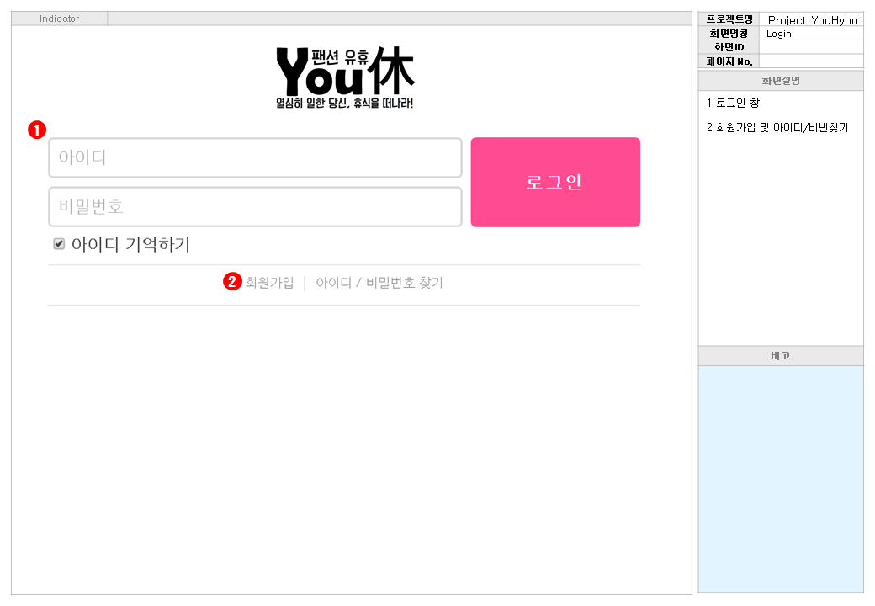
Story
Board

Slide 47
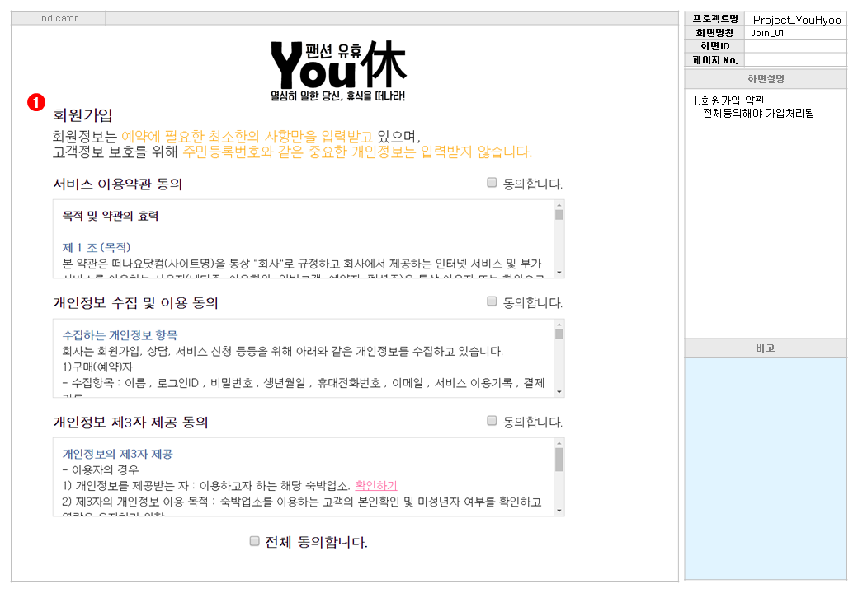
Story
Board

Slide 48
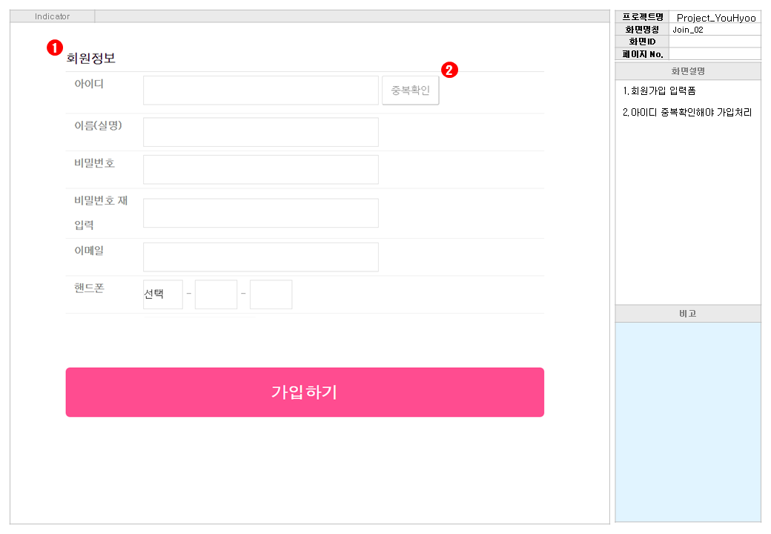
Story
Board

Slide 49
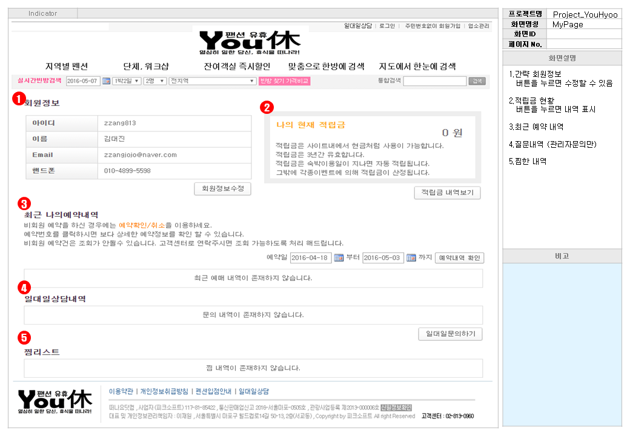
Story
Board

Slide 50

Story
Board

Slide 51
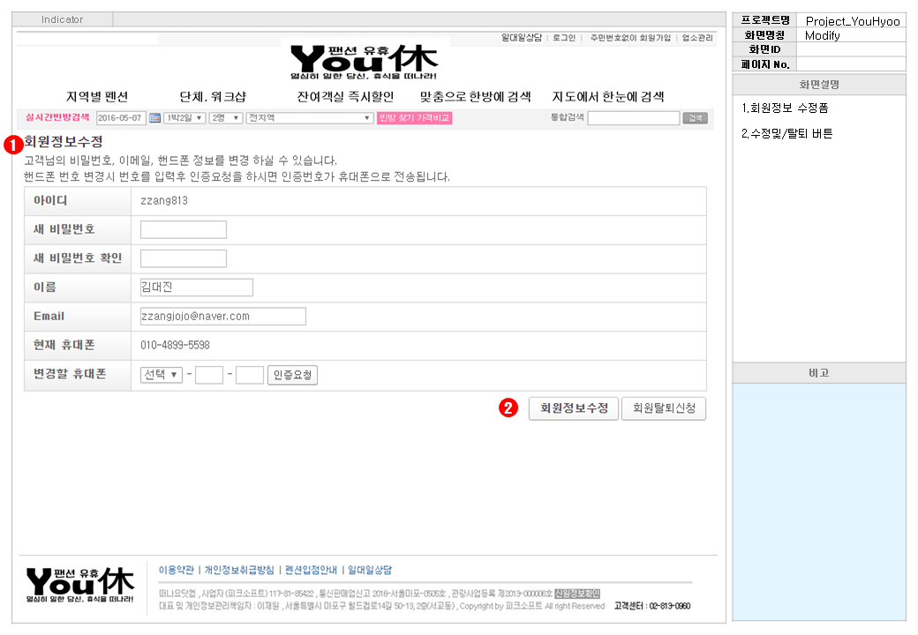
Story
Board

Slide 52
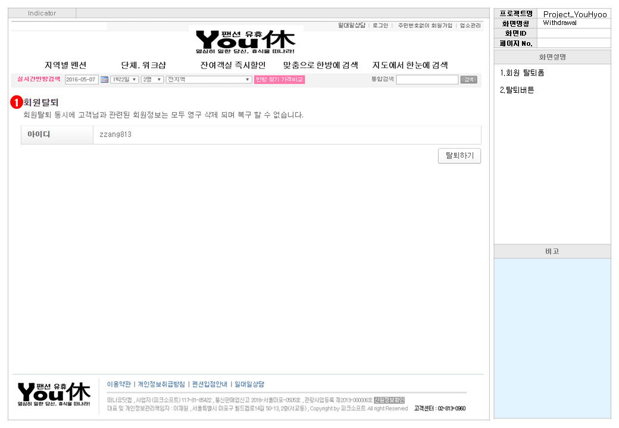
Story
Board

Slide 53
2
환경
마치며 느낀점
김대진
한진경
여지껏 배웠던 것을 복습할 수 있었던 뜻 깊은 시간이었습니다.
부족함을 많이 느꼈지만 협업을 통해 부족한 점을 서로 매꿔주며 많은 것을 배우고 가르칠 수 있어 보람찼습니다.
처음에 뭐부터 시작해야 할지 몰라 혼자 고민하고 있었을 때 팀원의 도움으로 시작하면서 어려운 부분도 있었지만 오류를 찾아가면서 흐름을 알아가고 찾아보는 것이 재미있었고 오류를 해결하고 내 스스로 완성 했을 때 기분이 너무 좋았습니다.
그리고 팀원간의 의사소통이 중요하다는 것을 확실히 느꼈습니다.

Slide 54
2
환경
마치며 느낀점
박기웅
이정은
복습과 반복 만이 좋은 결과를 얻을 수 있다는 것을 깨달았습니다. 예전에 배웠던걸 다시 한 번 복습 할 수 있는 시간이었습니다. 특히 Jquery나 Ajax의 사용 방법을 잘 몰랐으나, 주위 팀원들의 도움으로 실력이 향상 됐습니다. 부족한 점을 많이 깨달았고, 더욱 많은 공부를 해야 겠다는 생각이 들었습니다. 입사 시켜주신다면 개처럼 일하겠습니다. 아 아닙니다.
원하는 결과를 얻기까지 우여곡절이 많아 힘들었지만 그 과정을 통해 더 큰 성취감을 얻을 수 있었던 같고, 실무와 비슷한 환경에서 코딩하면서 좀 더 자신감을 얻을 수 있었던 좋은 경험이었던것 같습니다.

Slide 55
2
환경
마치며 느낀점
오동건
만점자리 팀장은 아니어서 팀원들보다 모르고, 이해가 조금 느렸습니다. 하지만 그런 자극이 저를 좀더 공부하고, 성장하게 만들어 준 것 같습니다. 부족한 부분을 이해시키려 노력한 팀원들에게 감사하고 부족한 Youhyoo의 팀장으로서 프로젝트의 마무리까지 함께 해준 모든 팀원들께 감사합니다. 또한 팀원들과 같이 작업하면서 협업과 커뮤니케이션의 묘미를 느꼈고, 누군가의 부족함을 또 다른 누군가가 채워주는 모습을 보며 큰 보람을 느꼈습니다.
이번 프로젝트로 제 프로그래머로서의 성장과 팀원의 하나로서의 인격 성장, 그리고 좋은 사람들을 만나서 참 즐거운 시간이었습니다.

Slide 56
4
질문
질문

Slide 57
감사합니다

